Slide 1
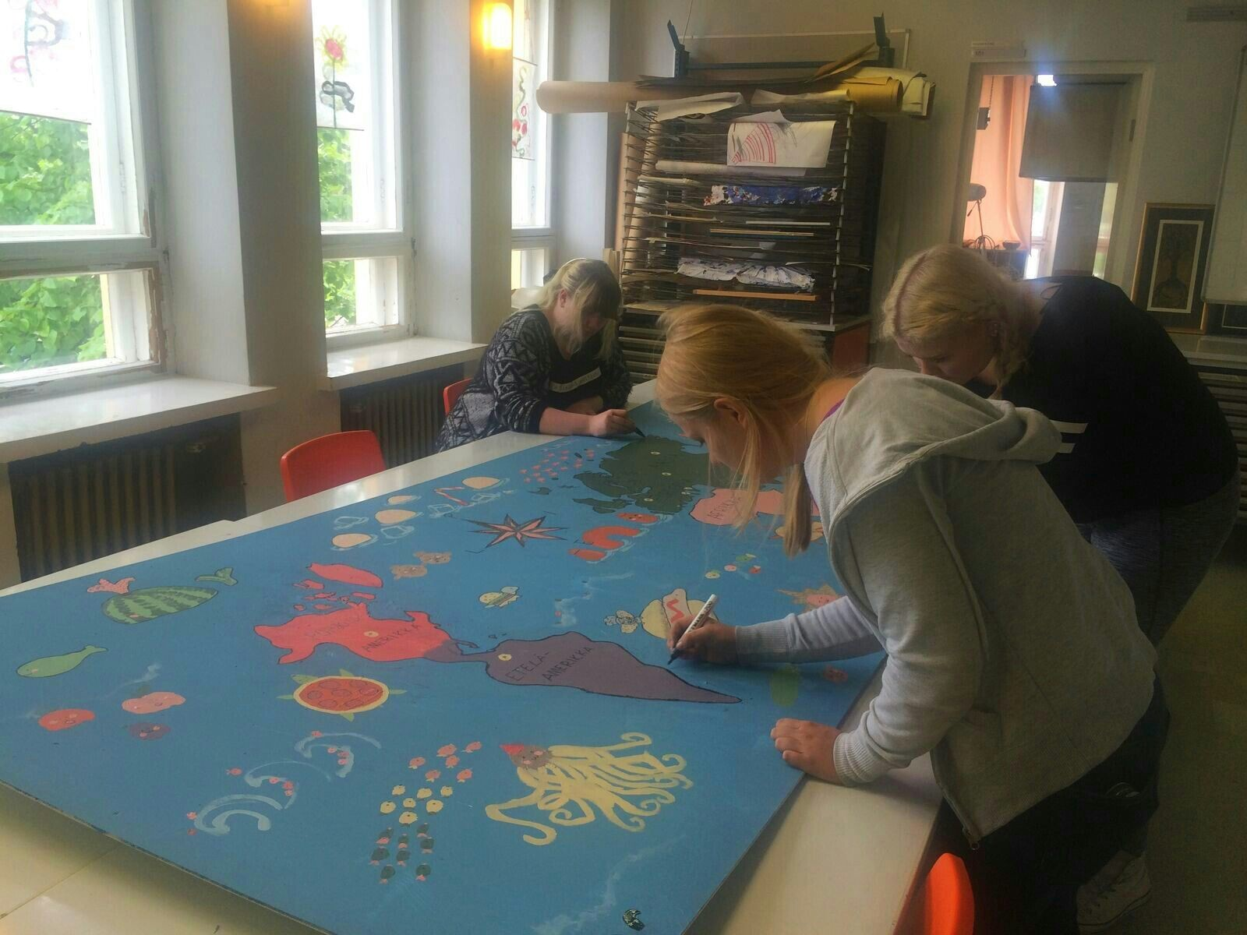
Askel kulttuuriin, polku osallisuuteen Tavoitteena mahdollisuus tasavertaiseen kulttuurikasvatukseen päiväkodista yliopistoon Suunnitelmaa 29.9.2016 Juvan työpajaan Tuija Toivakainen, Terhi Siippainen, Nazia Asif

Slide 2
Mikä on Askel kulttuuriin, polku osallisuuteen?
Askel kulttuuriin, polku osallisuuteen
Hankekokonaisuus
yhteensovittaa ketteriä kokeiluja Etelä- ja
Keski-Savossa
Tavoitteena taata kulttuurinen osallisuus kaikille ikäkausille kasvatuksen ja koulutuksen eri vaiheissa
Kasvatuksen, opetuksen ja kulttuurin yhteisverkosto viestii, estää päällekkäisyyksiä ja etsii yhtymäkohtia
€
Rahoittajat ja viranomaiset
tukevat kulttuurin saavutettavuutta
Vastuulliset toteuttajat
kokeilevat ja kehittävät eri ympäristöissä
2017 - 2019

Slide 3
Miten etenee Askel kulttuuriin, polku osallisuuteen? Täydennämme!
Askel kulttuuriin, polku osallisuuteen
Kohderyhmä (kasvatus-, opetus- ja ohjaushenkilöstö ja kulttuuritoimijat)
Varhaiskas-vatus yhd. perusopetukseen
Peruskoulu
Toisen asteen oppilaitokset
Lukiot ja ammatilliset oppilaitokset
Korkea-aste: AMK, yliopistot
Toimet: valmiit paketit kouluihin, ruoka ja ilmainen käynti, taide pedagogisena menetelmänä, opeille koulutusta, taide ja kultt. myös kohdesisältönä
Päävastuulliset
Kaupunki ja kunta X ja osatoteuttajat jne.
V
Esedu, SAMI jne.
Creative and Inclusive Finland DIAK
Juva, Pmäki
Päiväkodit
Taidelaitokset ja kulttuurikenttä
Yliopistokeskus, UEF
Aikataulu
2017 - 2018
2017 - 2018
2017 - 2018
2017 - 2019
Rahoitus
E
K
K
E

Slide 4
Mistä lisää tietoa?
Askel kulttuuriin, polku osallisuuteen
Lastenkulttuuri-koordinaattori
Terhi Siippainen, terhi.siippainen@
soisalo-opisto.fi, 044 743 6409, Lastenkulttuuri-keskus Verso
Johtava asiantuntija Tuija Toivakainen, tuija.toivakainen@ely-keskus.fi, 0295 024 220, Etelä-Savon ELY
Tuottaja
Nazia Asif, nazia.asif@soisalo-opisto.fi, 044 743 6214, Lastenkulttuurikeskus Verso

Slide 5
Tulevaisuuden kulttuurikasvatus (7.10.2016)
Askel kulttuuriin, polku osallisuuteen
LYHYT AIKAVÄLI
Esim. aloitushanke DeSavosta SKR:n haussa 31.10.2016 mennessä
Esim. mahdollinen teatterikuratointiteeman kautta hanke Varkauden teatterista tammikuun 2017 SKR:n haussa tms.
PITKÄ AIKAVÄLI
Esim. toisen ja kolmannen asteen hanke 2017 haussa esim. ESR:n kautta, Esedu ym.
Esim. kokeiluhanke maaseudulla Leaderin kautta digitaalisin menetelmin 2017 toimijalähtöisesti
Lisäksi ehkä muut ”aukot” pienillä kokeiluilla

Slide 6
Askel kulttuuriin, polku osallisuuteen
ELYn ja kuntien (kunnan kehittämisyhtiö, elinkeinoasia-mies) kehittämispalve-lut, konsultointi, koulutus ja infot
Tekes (kansain-välistyvä yritys)
ELY: EAKR, ESR ja yritystuet (MMM, TEM; kasvua tavoitteleva yritys)
Kansainvä-liset, valtakunnal-liset ja alueelliset hankkeet
Maaseutura-hasto (ELY ja Leader) (paikallisten yritysten tuki ja rahoitus)
CreMA
Yritys
Euroopan investointi-rahasto EIR
Kulttuurin, taiteen ja luovien alojen yrityksille rahoitus- ja kehittämisvaihtoehtoja yrityksen kehittymisasteen ja ajan suhteessa
Team Finland
Tekesin messua-vustuk-set
Bisnes-enkelit
Jouk-kora-hoitus
Seudulliset toimialahankkeet, (kunnan kehittämisyhtiö, järjestö)
Tekesin innovaatio-seteli nyt
Finn-vera
Uusyri-tyskes-kus, kuntien elinkei-nopalve-lut

Slide 7
Askel kulttuuriin, polku osallisuuteen
Säätiöt
Paikalliset hankkeet, esim. Elämän teatteria ja sporttia (Esedu-ESLI)
ELY: ESR (OKM, TEM; indikaattori-en mukaan) http://www.rakennerahastot.fi
Kansainväli-set, valtakunnalliset ja alueelliset hankkeet
Leader (yhdistysten tuki ja rahoitus)
Creative and Inclusive Finland -hankkeen kautta verkostoja
OKM:n avustukset, esim. http://www.minedu.fi/OPM/Kulttuuri/kulttuuripolitiikka/avustukset
Yhteisö
Yhteisöjen kautta mahdollinen tuki kulttuurin ja taiteen edistämiseksi: kulttuurin saavutettavuus, osallisuus ja hyvinvoinnin edistäminen
OPH:n avustuk-set, http://www.oph.fi/rahoitus/valtionavustukset
Kunnat, esim. Hyvinvoin-nin virtaa
Jouk-kora-hoitus, mesenaatti.me
Maakun-taliitto
Suomen kulttuuri-rahasto
Suomalais-venäläinen kulttuurifoorumi
ja sen kehittämisraha
Suomi
100
Taike, esim. prosenttitai-de

Slide 8
Toteuttajat
Pieksämäki < Varhaiskasvatus ja perusopetus
Juva < Pohtii, Toenperän kirjastot toimijana, yhteinen kulttuurikasvatussuunnitelma haaveena Rantasalmi – Sulkavan kanssa, sivistysjohtajan kanssa keskustelut
Heinävesi < Kulttuuriketjussa jo mukana, P-Karjalan kuviot, varhaiskasvatus Kulttuuriketjuun mukaan
Teatteri Fennica < toteuttajana, palvelun tarjoajana, mitä vaatii esim. teatteriryhmän kiertäminen, Kaisla Pirkkalainen puhuu myös Rantasalmen varhaiskasvatuksen esimiehelle
Joroinen < Varhaiskasvatuksen mukaan otto keskusteluun, Kulttuuriketju jo olemassa

Slide 9
Toteuttajat
Varkauden Teatteri < Toteuttajana, mukana työstämässä, mahdollinen teatterikuraattori ottaisi asiaa haltuun varhaiskasvatuksesta toiselle ja Savonia-AMK:n (energiatekniikan opintojen) kolmannelle asteelle
Olipa kerran (nukketeatteri, työpaja, sadutus, taideseikkailut ym.) < Toteuttajana
Rantasalmen puhallinorkesteri ja nuorisoteatteri < Toteuttajana
Järvi-Saimaan kansalaisopisto < (Rantasalmi, Juva, Sulkava) rehtorille tietoa asiasta
Sulkava < Alkaa keskustelu päiväkodin johtajan ja vapaa-ajan ohjaajan Mariannika Auvisen kanssa; varhaiskasvatus ja perusopetus mukaan

Slide 10
Ensimmäinen kokonaisuus ja rahoitushaku
Ensimmäinen haku ja hakija? Haun tarkka rajaus? DeSavolta kysytään!
Seuraava kokonaisuus? Ja mahdollinen kolmas? Neuvotellaan vielä toteuttajien ja hakuehdokkaiden kanssa

Slide 11
Suomen kulttuurirahaston haut
www.skr.fi > Hankkeet
Hyvät mallit ja kokemukset esiin julkisuuteen
Työryhmät ja yhdistykset voivat hakea apurahaa
La 1.10. aukeaa (- 31.10.2016) keskusrahaston haku: yli maakuntarajojen ja vaikuttavat hankkeet (yli 25 miljoonaa €) (sopii meille!)
Taide toiseen -haku myöhemmin
Mitä tehdään nyt, mutta mitä tämän jälkeen? > Tämä olennaista hakemuksessa!

Slide 12
Keskustelu DeSavon kanssa 7.10.2016
Paleverissa mukana Elisa Hillgen, Hanna Vahvaselkä, Tuija Toivakainen, Nazia Asif (sekä Terhi Siippainen alussa) ja Kaija Villman etänä pe 7.10.2016 klo 9 - 11
Mahdollisimman nopeasti kannanotto yhdistyksen hallitukselta (17.10. kokous)
SKR:n haku 1. – 31.10. olisi matalan rahoituskynnyksen vaihtoehto kokonaisuuden alkuun toiminnan kautta
Yhdistys hakijana vakuuttavampi kuin muut vaihtoehdot
Hyöty yhdistykselle: saa lisää verkostoja kumppaneiden kautta, jalka oven väliin taiteen ja kulttuurin ammattilaisille eri kouluasteiden taidelähtöisiin menetelmiin ja osaksi vakiintunutta opetusta

Slide 13
Keskustelu DeSavon kanssa 7.10.2016
TT ja versolaiset tekevät taulukon, josta näkyvät taidekasvatussuunnitelmien tilanteet kunnissa ja oppilaitoksissa Etelä- ja Pohjois-Savossa
Hanke lähtee käytännön tekemisen kautta kokeillen taiteen ja kulttuurin menetelmiä, sisältöjä integroituen kasvatuksen ja koulutuksen kanssa, yhdessä esim. opettajien kanssa
Pysyvänä tuotoksena tulee kulttuurikasvatussuunnitelma, jossa kaikille ikäluokan lapsille ja nuorille eri koulutuksen ja kasvatuksen vaiheissa oltava perustaso ja lisäksi syvempi perehtymisen taso, vrt. www.kulttuuriketju.fi

Slide 14
Keskustelu DeSavon kanssa 7.10.2016
Toinen pysyvä tuotos ovat taiteen ja kulttuurin ammattilaisten ja kasvatus- ja koulutushenkilöstön yhdessä luomat taiteen ja kulttuurin menetelmät, käytännöt ja yhdessä tekemisen tavat
Kolmas pysyvä tulos on taiteen ja kulttuurin ammattilaisten työllistyminen ja työmahdollisuuksien lisääminen kasvatus- ja koulutusaloille
Pitkän ajan vaikutus: lapset ja nuoret sekä aikuiset osallistuvat itse kulttuurin ja taiteen tekemiseen ja siitä nauttimiseen, mikä pitää yllä nuorena ja aikuisena hyvinvoinnin kierrettä!
Kyse on korkeatasoisen taiteen ja kulttuurin opetuksesta sekä taidelähtöisin menetelmin oppimisesta, missä taide ja kulttuuri tulevat osaksi oppimista sekä kasvatusta ja opetusta

Slide 15
Keskustelu Esedun Kati Torniaisen kanssa 14.10.
Keskustelee ja ottaa esiin johtoryhmässä Esedussa
Kumppaneiden (muut toisen asteen ammatilliset oppilaitokset ja kolmannen asteen oppilaitokset) kanssa keskusteluja
Selvittää mahdollisuutta hakuun ensi vuoden alkuun
Olisi hyvää täydennystä OKM:n rahoituksella palloliiton ja MP:n kanssa liikunnan kanssa rinnalle ja tukisi myös opiskelijakunnan toimintaa sen lisäksi mitä esim. ESLIn kanssa on tehty

Slide 16
Keskustelu SAMIn Jonna Kokkosen kanssa 14.10.
SAMIssa ottaa asian esiin ensi viikon johtoryhmään
Mahdollisuus yhteistyöhön esim. lukioiden kanssa
Antaa hyvää pohjaa kulttuurin koulutusalojen lisäksi kaikille opiskelijoille, kun yhdessä tekemistä jo paljon esim. oopperajuhlien kanssa
Selvittää mahdollisuuksia kumppaneiden kanssa ensi vuoden alun mahdolliseen hakuun
Taiteen ja kulttuurin menetelmiä opetuksessa ja lisäksi ammattitaitelijoita ja kulttuuriammattilaisia mahdollisuus hyödyntää oppimisessa
Näkökulma voisi olla kulttuurihyvinvointi

